Slide 1




Statističke metode za analizu logističkih podataka
Poslovna analitika i operacije baza podataka
BAS4SC
Business Analytics Skills
for the Future-proofs Supply Chains
Project number – 2022-1-PL01-KA220-HED-000088856

Slide 2
Agenda
Šta je poslovna analiza (BA)?
Osnovni koncepti baze podataka – SQL
SQL & BA & R?
Upitivanje SQL-a
Prikazivanje SQL operacija i izveštavanje
Zadatak?
Zaključak

Slide 3
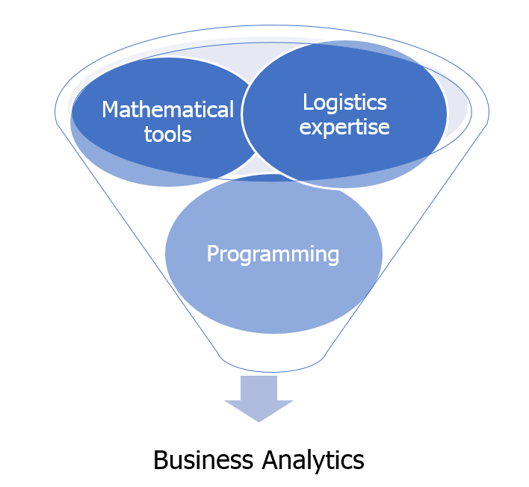
Šta je poslovna analiza?
Figura. Ključni stubovi poslovne analize u kontekstu lanaca snabdevanja i logistike..

Slide 4
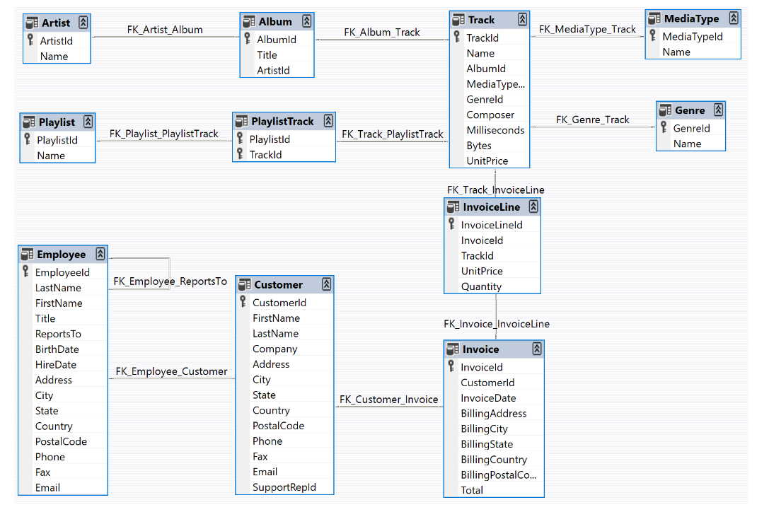
Osnovni pojmovi baza podataka - SQL.
Figura. Model podataka baze podataka Chinook.

Slide 5
SQL i kako je povezan sa BA i R?
Integracija poslovne analitike (BA), SQL-a i R-a je ključna za efikasno upravljanje podacima i analizu, posebno u velikim organizacijama gde su podaci dobro strukturirani u SQL bazama podataka. Dok se mala i srednja preduzeća (SME) još uvek mogu suočavati s problemima u pravilnom upravljanju podacima, veće kompanije su prepoznale značaj organizovanja svojih poslovnih podataka, obično korišćenjem SQL baza podataka. SQL je idealan za skladištenje i ažuriranje stalno promenjivih podataka koje pokreću tržišne realnosti i aktivnosti preduzeća, kao što su prodaja i prihod.
R upotpunjuje SQL pružajući moćne statističke alate prilagođene za analizu podataka, što ga čini odličnim izborom za automatizaciju zadataka i razvoj prilagođenih analitičkih paketa. Za razliku od općih programskih jezika poput Pythona, R je specifično dizajniran za analizu podataka, što ga čini ključnim igračem u BA. Zajedno, SQL i R nude robusnu platformu za analizu poslovnih podataka, omogućavajući kompanijama da donose informisane odluke zasnovane na tačnim i ažuriranim informacijama.

Slide 6
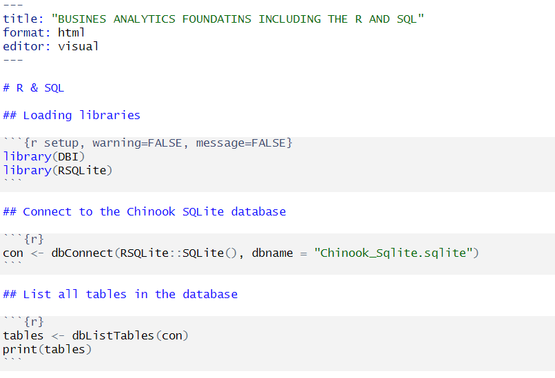
Upitivanje SQL baze podataka pomoću R

Slide 7
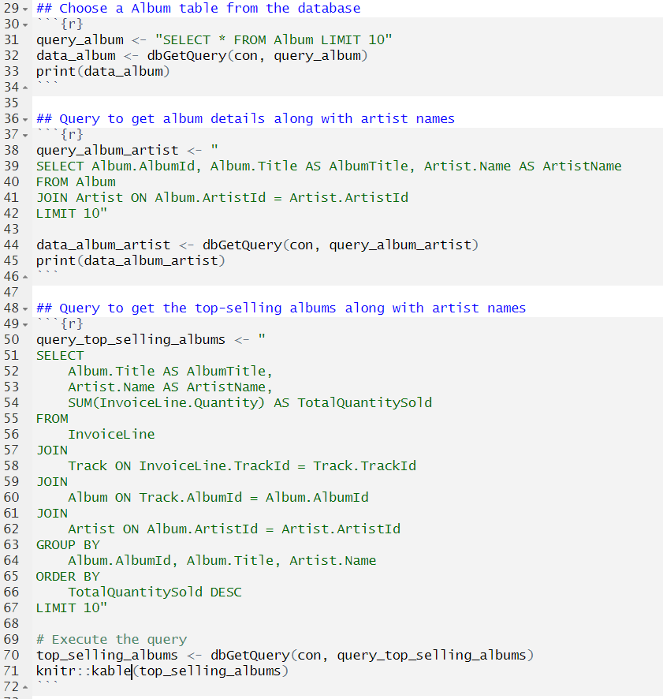
Upitivanje SQL baze podataka pomoću R

Slide 8
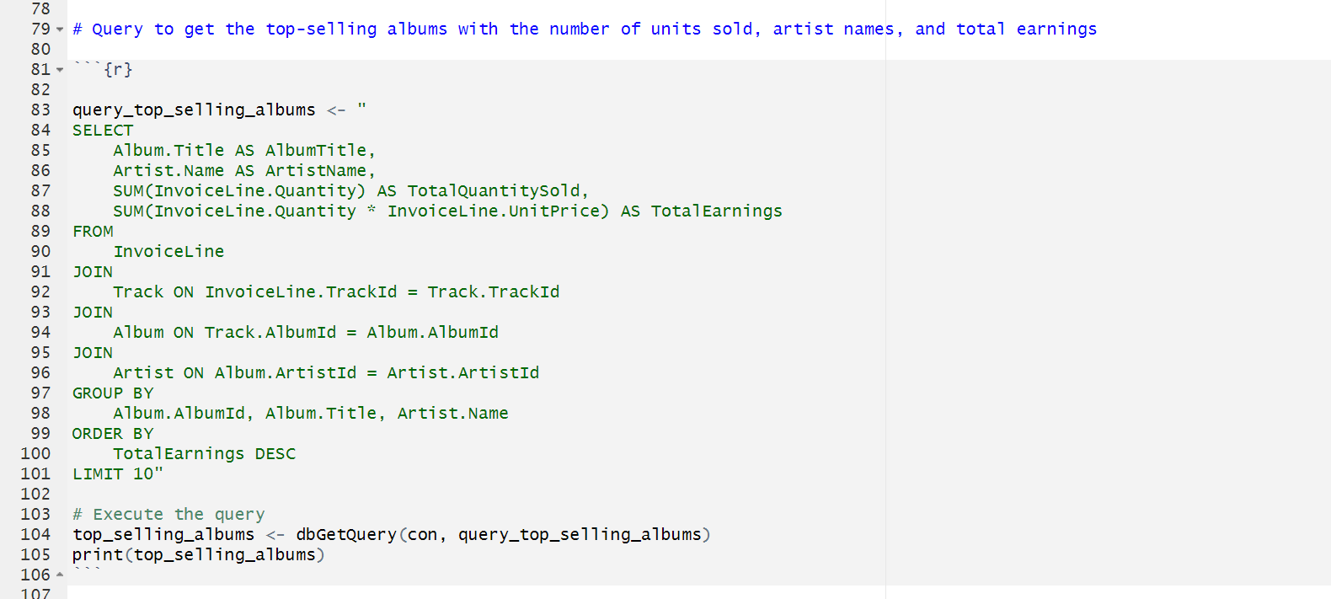
Upitivanje SQL baze podataka pomoću R

Slide 9
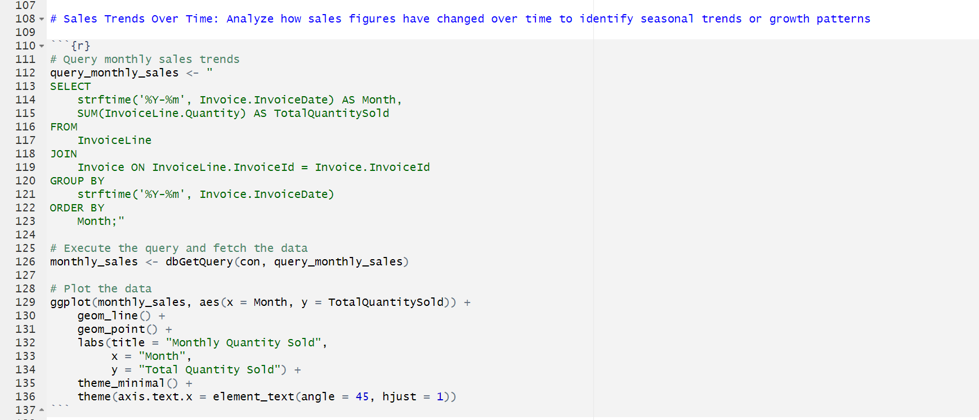
Upitivanje SQL baze podataka pomoću R

Slide 10
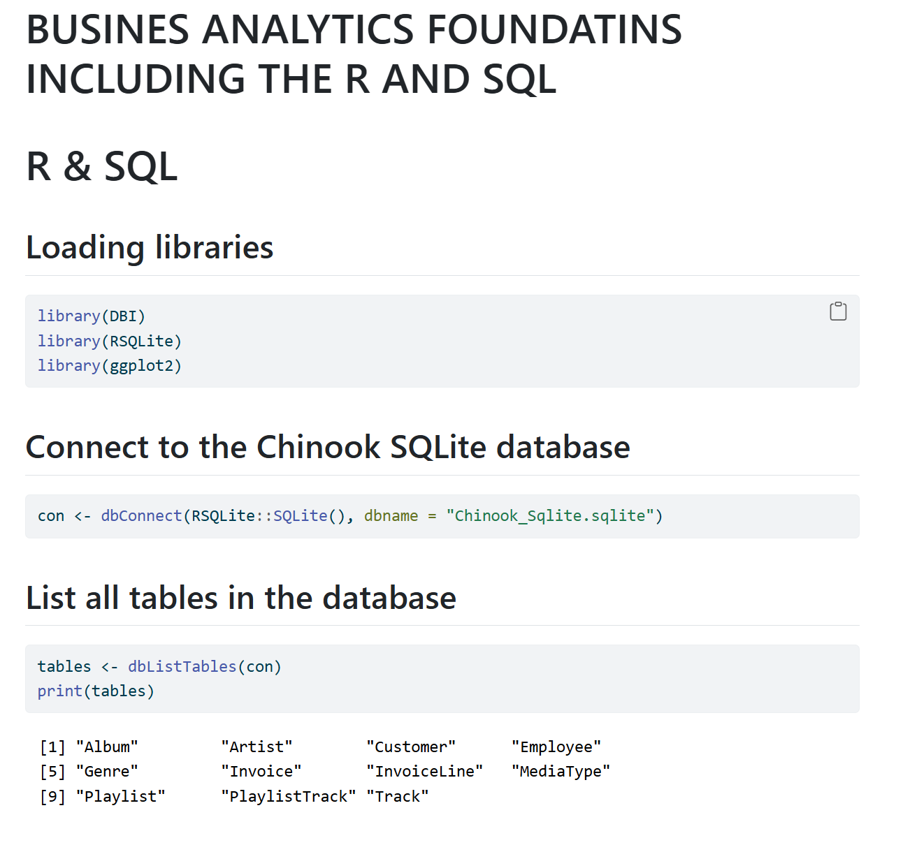
Renderovanje SQL baze podataka i generisanje izveštaja

Slide 11
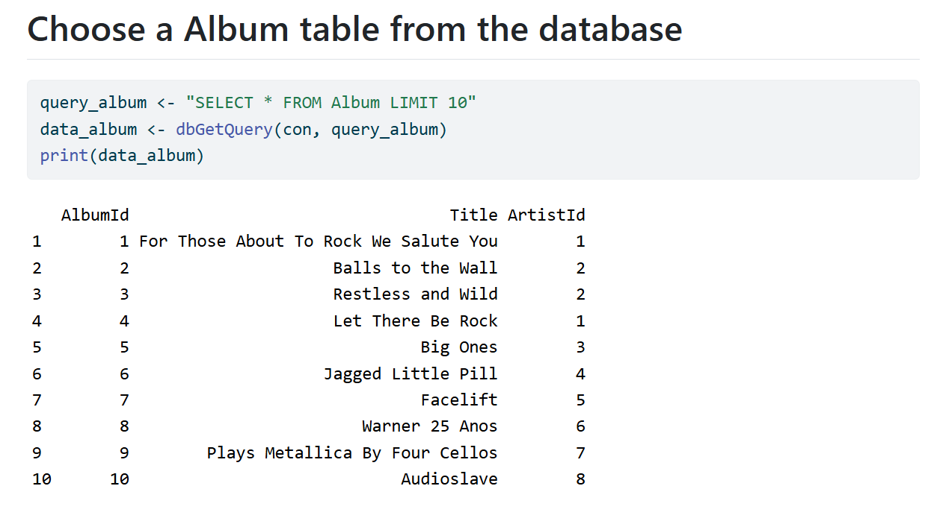
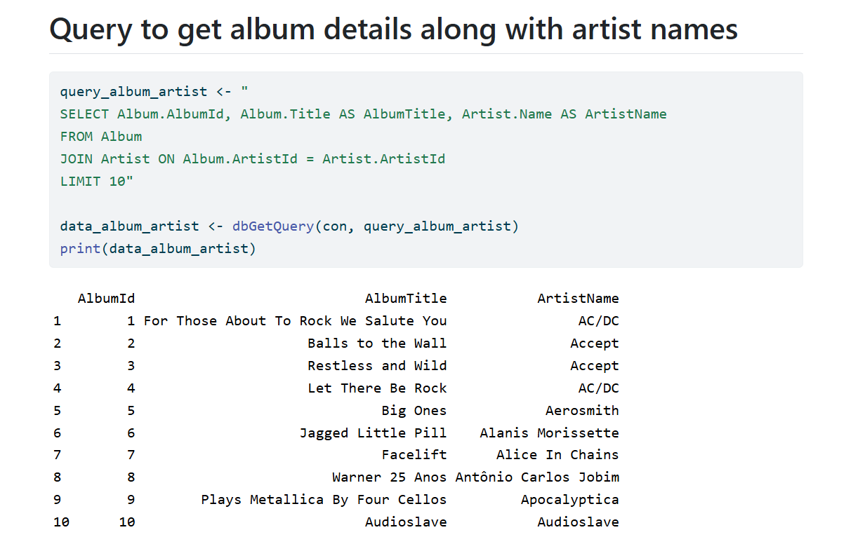
Renderovanje SQL baze podataka i generisanje izveštaja

Slide 12
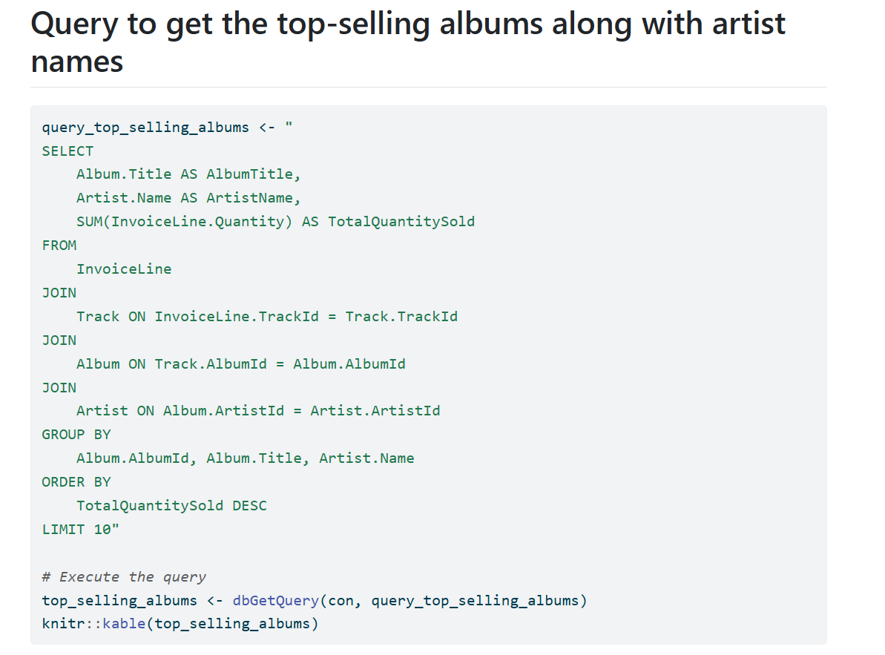
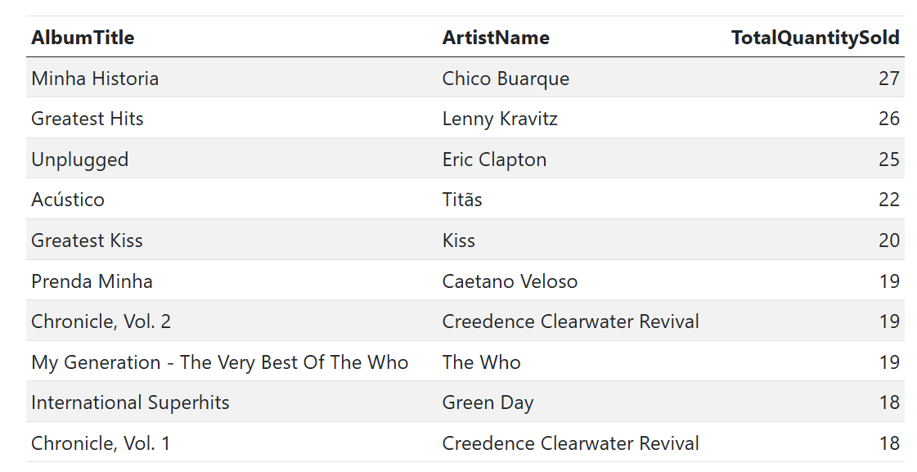
Renderovanje SQL baze podataka i generisanje izveštaja

Slide 13
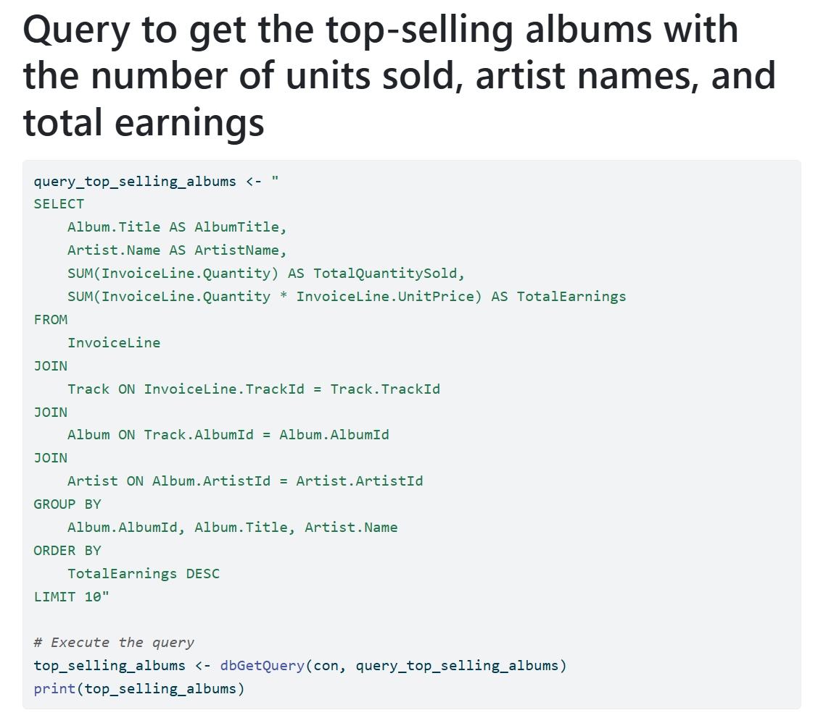
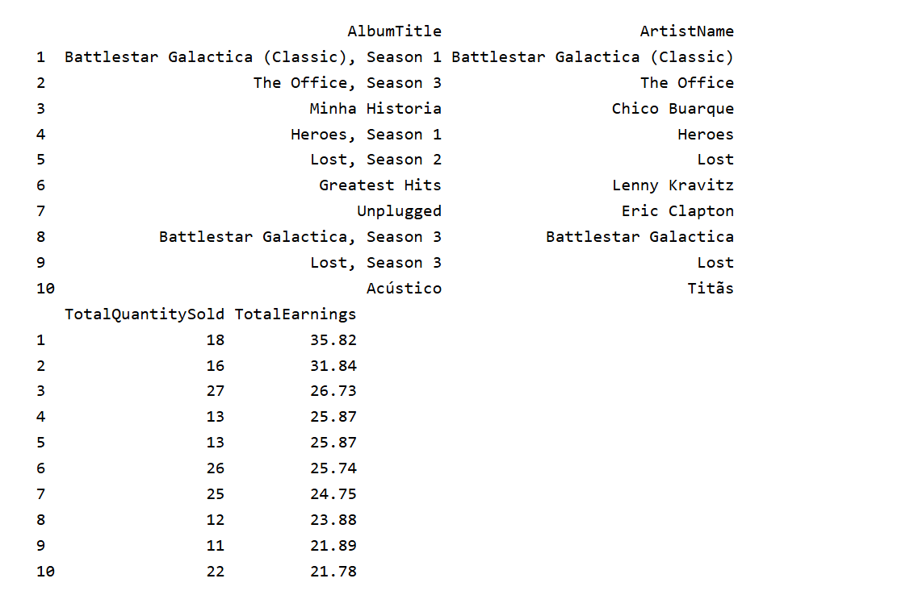
Renderovanje SQL baze podataka i generisanje izveštaja

Slide 14
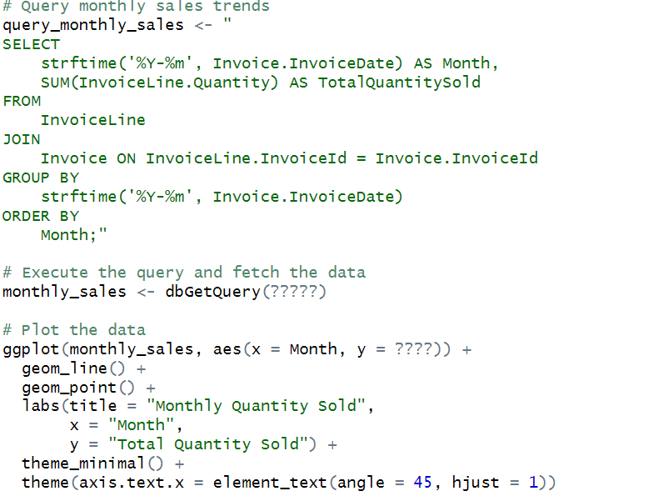
Zadatak?
Generišite trendove prodaje tokom vremena: Analizirajte kako su se brojke prodaje menjale tokom vremena kako biste identifikovali sezonske trendove ili obrazce rasta.Napomena (koristite dole navedeni kod i dodajte nedostajuće delove ???):

Slide 15
Zakljucak
Poslovna analitika (BA) je pristup zasnovan na podacima koji poboljšava donošenje poslovnih odluka povezivanjem sirovih podataka sa akcijskim uvidima, čime se poboljšava performanse preduzeća.
Veza između BA, SQL-a i R-a je ključna, jer SQL upravlja skladištenjem podataka i njihovim ažuriranjem, dok R pruža mogućnosti statističke analize.
Zajedno, SQL i R nude moćnu kombinaciju za analizu poslovnih podataka, omogućavajući preduzećima da donesu informisane odluke zasnovane na tačnim, realnim podacima.
SQL i R čine moćan alat za analizu podataka u logistici i poslovanju. Oni koriste snagu oba softvera i čine poslovne odluke mnogo pouzdanijim.

Slide 16
Hvala na pažnji!

